Slide 1
О чтении и понимании
Заметки на полях

Slide 2
Гипертекст в культуре и литературе
А.С. Пушкин. «Я памятник себе воздвиг нерукотворный…» (гипертекст)
Exegi monumentum
Я памятник себе воздвиг нерукотворный,
К нему не зарастет народная тропа,
Вознесся выше он главою непокорной
Александрийского столпа.
Нет, весь я не умру — душа в заветной лире
Мой прах переживет и тленья убежит —
И славен буду я, доколь в подлунном мире
Жив будет хоть один пиит.
Слух обо мне пройдет по всей Руси великой,
И назовет меня всяк сущий в ней язык,
И гордый внук славян, и финн, и ныне дикой
Тунгуc, и друг степей калмык.
И долго буду тем любезен я народу,
Что чувства добрые я лирой пробуждал,
Что в мой жестокий век восславил я Свободу
И милость к падшим призывал.
Веленью Божию, о муза, будь послушна,
Обиды не страшась, не требуя венца,
Хвалу и клевету приемли равнодушно
И не оспоривай глупца.
1836

Slide 3
Эпилог романа И.С. Тургенева «Отцы и дети»
Но между ними есть одна, до которой не касается человек, которую не топчет животное: одни птицы садятся на нее и поют на заре. Железная ограда ее окружает; две молодые елки посажены по обоим ее концам: Евгений Базаров похоронен в этой могиле. К ней, из недалекой деревушки, часто приходят два уже дряхлые старичка – муж с женою. Поддерживая друг друга, идут они отяжелевшею походкой; приблизятся к ограде, припадут и станут на колени, и долго и горько плачут, и долго и внимательно смотрят на немой камень, под которым лежит их сын; поменяются коротким словом, пыль смахнут с камня да ветку елки поправят, и снова молятся, и не могут покинуть это место, откуда им как будто ближе до их сына, до воспоминаний о нем... Неужели их молитвы, их слезы бесплодны? Неужели любовь, святая, преданная любовь не всесильна? О нет! Какое бы страстное, грешное, бунтующее сердце ни скрылось в могиле, цветы, растущие на ней, безмятежно глядят на нас своими невинными глазами: не об одном вечном спокойствии говорят нам они, о том великом спокойствии "равнодушной" природы; они говорят также о вечном примирении и о жизни бесконечной...

Slide 4
Спасибо за внимание!

Slide 5
Язык
Ст.-слав., ц.-слав. знач. «народ» представляет собой, возм., кальку лат. linguа «народ», которое представлено во франц. Languedoc – название области в Южной Франции; см. Мейе – Вайан 515. Любопытно др.-русск. языкъ «переводчик, лазутчик» (напр., в I Соф. летоп. под 1342 г., Сказ. Мам. поб., 3 ред.; см. Шамбинаго, ПМ 56 и др.; Срезн.)
Словарь М. Фасмера
<…> Народ, земля, с одноплеменным населеньем своим, с одинаковою речью. Язык самарийский, Деян. самаритяне. Рцыте во языцех (всем народам), яко Господь воцарися, Псалтирь. Поганыи же половци свокупиша весь язык свой на рускую землю, летопись. Нашествие дванадесяти языков на Русь, 1812 год. | Язык, церк. чужой народ, иноверцы, иноплеменники<…>
Словарь В. Даля (фрагмент статьи)

Slide 6
Любезен
30 января 1827 г. Михайловское.
Генварь — 30 дня.
Милостивой государь Александра, Сергеевичь имею честь поздравить вас с прошедшим, новым годом из новым, сщастием;: ижелаю я тебе любезнному моему благодетелю здравия и благополучия; <…>присем любезнной друг я цалую ваши ручьки с позволений вашего съто раз и желаю вам то чего йвы желаете й прибуду к вам с искренным почтением Аринна Родивоновнна.
Любезный мой друг
Александр Сергеевич, я получила ваше письмо и деньги, которые вы мне прислали. За все ваши милости я вам всем сердцем благодарна — вы у меня беспрестанно в сердце и на уме, и только, когда засну, то забуду вас и ваши милости ко мне. Ваша любезная сестрица тоже меня не забывает. Ваше обещание к нам побывать летом меня очень радует. <…>
Я слава богу здорова, цалую ваши ручки и остаюсь вас многолюбящая няня ваша Арина Родивоновна.
Тригорское.
Марта 6.
Арина Родионовна — Пушкину.
6 марта 1827 г. Тригорское.

Slide 7
Титул императора Николая I
Божиею поспешествующею милостию, Мы, Николай Первый, Император и Самодержец Всероссийский, Московский, Киевский, Владимирский, Новгородский, Царь Казанский, Царь Астраханский, Царь Польский, Царь Сибирский, Царь Херсониса Таврического, Государь Псковский и Великий Князь Смоленский, Литовский, Волынский, Подольский и Финляндский, Князь Эстляндский, Лифляндский, Курляндский и Семигальский, Самогитский, Белостокский, Корельский, Тверский, Югорский, Пермский, Вятский. Болгарский и иных; Государь и Великий Князь Новагорода Низовския земли, Черниговский, Рязанский, Полоцкий, Ростовский, Ярославский, Белоозерский, Удорский, Обдорский, Кондийский, Витебский, Мстиславский и Государь Иверския, Карталинския, Грузинския и Кабардинския земли. Черкасских и Горских Князей и иных наследный Государь и Обладатель, Наследник Норвежский. Герцог Шлезвиг-Голстинский, Стормарнский, Дитмарсенский и Ольденбургский и прочая, и прочая, и прочая.

Slide 8
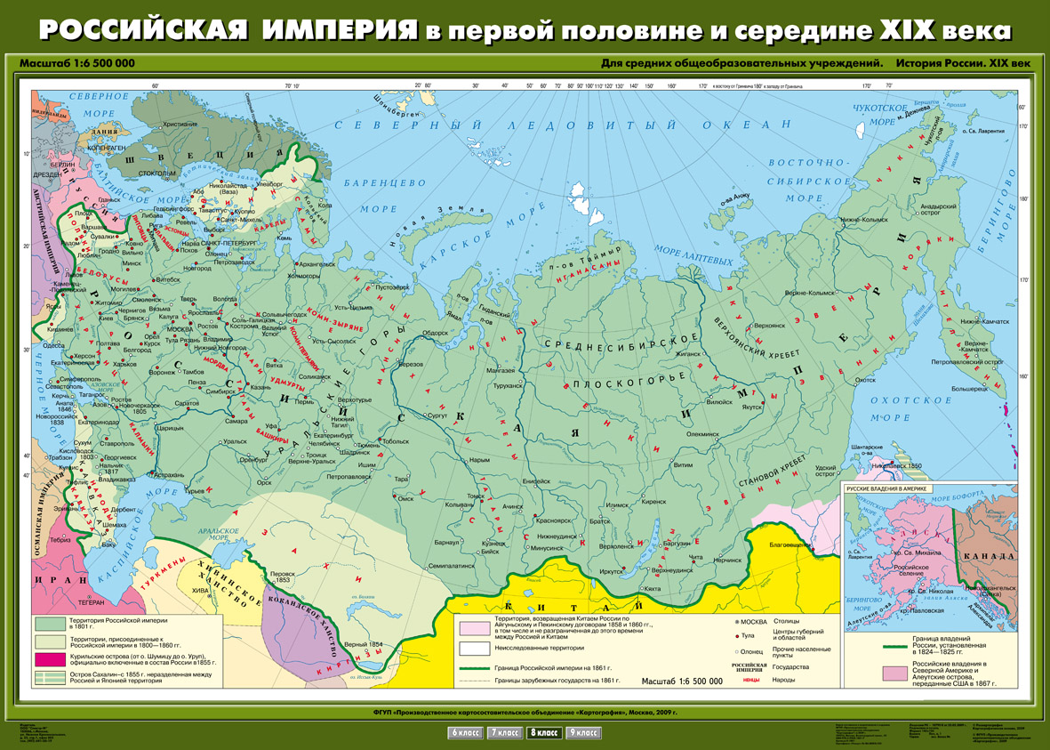
Карта России первой половины XIX века

Slide 9
Александр I – князю И.В. Васильчикову о «Деревне» А.С. Пушкина – 1819 г.
По свидетельству М.Н. Лонгинова, государь сказал командиру гвардейского корпуса следующее: «Remerciez Pouchkine des nobles sentiments qui inspirent ses vers», т.е. «Поблагодарите Пушкина за благородные чувства, вдохновляющие его стихи» (франц.). («Русский вестник», 1862, ноябрь, стр. 126.)
М.И. Жихарев передал несколько иначе эти слова: «Faites remercier Pouchkine des bons sentiments que ses vers inspirent», т. е. «Передайте благодарность Пушкину за добрые чувства, которые вызывают его стихи» («Вестник Европы», 1871, июль, стр. 196).
http://pushkin.niv.ru/pushkin/articles/cyavlovskij/predstavlenie-derevni.htm
Запомни, поэзия для народа играет приблизительно ту же роль, что музыка для полка: она усиливает благородные идеи, разгорячает сердца, она говорит с душой посреди печальных необходимостей материальной жизни. (Александр I — великому князю Николаю Павловичу, будущему государю императору)

Slide 10
Гипертекст в культуре
Опять увидеть их мне суждено судьбой!
Жить с ними надоест, и в ком не сыщешь пятен?
Когда ж постранствуешь, воротишься домой,
И дым Отечества нам сладок и приятен!
А.С. Грибоедов, «Горе от ума» (Д. I, Я. 7)
Звучи, о арфа! ты всё о Казани мне! Звучи, как Павел в ней явился благодатен! Мила нам добра весть о нашей стороне: Отечества и дым нам сладок и приятен.
Г. Р. Державин «Арфа», 1798

Slide 11
Гипертекст в литературе
Я помню чудное мгновенье:
Передо мной явилась ты,
Как мимолетное виденье,
Как гений чистой красоты.
А. С. Пушкин «К ***», 1825
Ах! не с нами обитает
Гений чистой красоты;
Лишь порой он навещает
Нас с небесной высоты…
В. А. Жуковский «Лалла Рук», 1821

Slide 12
Комментарий к эпилогу
А.С. Пушкин «Брожу ли я вдоль улиц шумных» (Фрагмент)
И где мне смерть пошлет судьбина?
В бою ли, в странствии, в волнах?
Или соседняя долина
Мой примет охладелый прах?
И хоть бесчувственному телу
Равно повсюду истлевать,
Но ближе к милому пределу
Мне все б хотелось почивать.
И пусть у гробового входа
Младая будет жизнь играть,
И равнодушная природа
Красою вечною сиять.
Кондак, глас 8-й
Со святыми упокой, Христе, душу раба Твоего, идеже несть болезнь, ни печаль, ни воздыхание, но жизнь бесконечная.

